Slide 1

图论
图的基本概念与模型
树与图的最小树
最短路问题
行遍历问题

Slide 2
例1 最短路问题
（SPP－shortest path problem）
一名货柜车司机奉命在最短的时间内将一车货物从甲地运往乙地。从甲地到乙地的公路网纵横交错，因此有多种行车路线，这名司机应选择哪条线路呢？假设货柜车的运行速度是恒定的，那么这一问题相当于需要找到一条从甲地到乙地的最短路。

Slide 3
例2 公路连接问题
某一地区有若干个主要城市，现准备修建高速公路把这些城市连接起来，使得从其中任何一个城市都可以经高速公路直接或间接到达另一个城市。假定已经知道了任意两个城市之间修建高速公路的成本，那么应如何决定在哪些城市间修建高速公路，使得总成本最小？

Slide 4
例3 运输问题(transportation problem)
某种原材料有N个产地，现在需要将原材料从产地运往M个使用这些原材料的工厂。假定N个产地的产量和M家工厂的需要量已知，单位产品从任一产地到任一工厂的运费已知，那么如何安排运输方案可以使总运输成本最低？

Slide 5
例4 中国邮递员问题
（CPP－Chinese postman problem）
一名邮递员负责投递某个街区的邮件。如何为他（她）设计一条最短的投递路线（从邮局出发，经过投递区内每条街道至少一次，最后返回邮局）？由于这一问题是我国管梅谷教授1960年首先提出的，所以国际上称之为中国邮递员问题。

Slide 6
例5 旅行商问题
（TSP－traveling salesman problem）
一名推销员准备前往若干城市推销产品。如何为他（她）设计一条最短的旅行路线（从驻地出发，经过每个城市恰好一次，最后返回驻地）？这一问题的研究历史十分悠久，通常称之为旅行商问题。

Slide 7
例6、 指派问题
一家公司经理安排N名员工去完成N项任务，每人一项。由于各员工的特点不同，不同的员工去完成同一项任务时所获得的回报不同。如何分配工作方案可以使总回报最大？
Notes:
They were before the Hodgkin-Huxley models by years. There are a number of differences between the models of course.
1) The activations were simple thresholds that were hand designed with locked weight assignments.

Slide 8
上述问题有两个共同的特点：
一、 它们的目的都是从若干可能的安排或方案中寻求某种意义下的最优安排或方案，数学上把这种问题称为最优化或优化（optimization）问题；
二、 它们都易于用图形的形式直观地描述和表达，数学上把这种与图相关的结构称为网络（network）。
与图和网络相关的最优化问题就是网络最优化或称网络优化 （network optimization）问题。
上面例子中介绍的问题都是网络优化问题。多数网络优化问题是以网络上的流（flow）为研究对象，因此网络优化又常常被称为网络流（network flows）或网络流规划等。

Slide 9
中国大学生数学建模竞赛试题：
93-B 足球队排名 — 图论、层次分析、整数规划
94-B 锁具装箱 — 图论、组合数学
95-B 天车与冶炼炉的作业调度 — 动态规划、排队论、图论
97-B 截断切割的最优排列 — 随机模拟、图论
98-B 灾情巡视的最佳路线 — 图论、组合优化
99-B 钻井布局 — 0-1规划、图论
07-B 乘公交,看奥运 — 双目标规划、图论
11-B 交巡警服务平台的设置与调度 图论 0-1规划

Slide 10
18世纪东普鲁士哥尼斯堡被普列戈尔河分为四块,
它们通过七座桥相互连接,如下图.当时该城的市民
热衷于这样一个游戏:“一个散步者怎样才能从某块
陆地出发，经每座桥一次且仅一次回到出发点？”
C
哥尼斯堡七桥示意图
A
B
D

Slide 11
七桥问题的分析
七桥问题看起来不难，很多人都想试一试，但没有人
找到答案。后来有人写信告诉了当时的著名数学家欧拉。
千百人的失败使欧拉猜想，也许那样的走法根本不可能。
1876年，他证明了自己的猜想。
Euler把南北两岸和两个岛抽象成四个点，将连接这些
陆地的桥用连接相应两点的一条线来表示，就得到如下一
个简图:
C
A
B
D

Slide 12
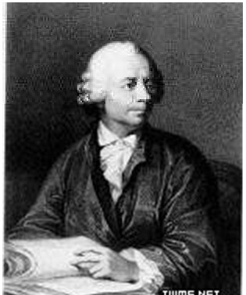
欧拉的结论
欧拉指出:一个线图中存在通过每边一次仅一次回到
出发点的路线的充要条件是:
1)图是连通的,即任意两点可由图中的一些边连接起来;
2)与图中每一顶点相连的边必须是偶数.
由此得出结论:七桥问题无解.
欧拉由七桥问题所引发的研究论文是图论的开篇之作,
因此称欧拉为图论之父.
C
A
B
D

Slide 13
七桥问题
因为图中没有偶度顶点
的
答案
是
否定的
C
A
B
D
欧拉指出：如果每块陆地所连接的桥都是偶数座，
则从任一陆地出发，必能通过每座桥恰好一次而回到
出发地。

Slide 14
欧拉图
定义 在无向连通简单图中，通过图中每边一次且仅一次并行遍每个结点的一条通路(回路)， 称为该图的一条欧拉通路(回路)。存在欧拉回路的图称为欧拉图。
一笔画问题：欧拉通路或欧拉回路。
无欧拉通路或欧拉回路
欧拉通路
欧拉回路

Slide 15
例 下列图是否可以一笔画出来.
A
×
√
B
√

Slide 16













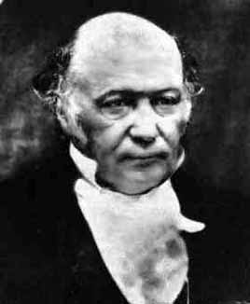







问题2:哈密顿圈（环球旅行游戏）
十二面体的20个顶点代表世界上20个城市，能否从某个城市出发在十二面体上依次经过每个城市恰好一次最后回到出发点？

Slide 17
问题2:哈密顿圈（环球旅行游戏）
十二面体的20个顶点代表世界上20个城市，能否从某个城市出发在十二面体上依次经过每个城市恰好一次最后回到出发点？
哈密顿圈（环球旅行游戏）

Slide 18
哈密顿图
定义 经过图中每个结点一次且仅一次的通路(回路)，称为哈密顿通路(回路)。存在哈密顿回路的图称为
哈密顿图。
哈密顿图
哈密顿图
无哈密顿通路
存在哈密顿通路

Slide 19
问题3(关键路径问题):
一项工程任务，大到建造一座大坝，一座体育中心,小至组装一台机床,一架电视机, 都要包括许多工序.这些工序相互约束，只有在某些工序完成之后, 一个工序才能开始. 即它们之间存在完成的先后次序关系，一般认为这些关系是预知的, 而且也能够预计完成每个工序所需要的时间.
这时工程领导人员迫切希望了解最少需要多少时间才能够完成整个工程项目, 影响工程进度的要害工序是哪几个？

Slide 20
图的作用
图是一种表示工具，改变问题的描述方式,往往是创造性的
启发式解决问题的手段.一种描述方式就好比我们站在一个位
置和角度观察目标,有的东西被遮挡住了,但如果换一个位置和
角度,原来隐藏着的东西就可能被发现.采用一种新的描述方式,
可能会产生新思想.图论中的图提供了一种直观,清晰表达已知
信息的方式.它有时就像小学数学应用题中的线段图一样,能使
我们用语言描述时未显示的或不易观察到的特征、关系,直观
地呈现在我们面前,帮助我们分析和思考问题,激发我们的灵感.

Slide 21
图的广泛应用
图的应用是非常广泛的,在工农业生产、交通运输、
通讯和电力领域经常都能看到许多网络,如河道网、灌
溉网、管道网、公路网、铁路网、电话线网、计算机
通讯网、输电线网等等。还有许多看不见的网络,如各
种关系网,像状态转移关系、事物的相互冲突关系、工
序的时间先后次序关系等等,这些网络都可以归结为图
论的研究对象----图.其中存在大量的网络优化问题需要
我们解决.还有象生产计划、投资计划、设备更新等问
题也可以转化为网络优化的问题.

Slide 22
基本的网络优化问题
基本的网络优化问题有:最短路径问题、最小生成树问题、
最大流问题和最小费用问题.图论作为数学的一个分支,已经有有
效的算法来解决这些问题.当然这当中的有些问题也可以建立线性
规划的模型,但有时若变量特别多,约束也特别多,用线性规划的
方法求解效率不高甚至不能在可忍受的时间内解决.而根据这些
问题的特点,采用网络分析的方法去求解可能会非常有效.
例如,在1978年,美国财政部的税务分析部门在对卡特尔税制
改革做评估的过程中,就有一个100,000个约束以上,25,000,000个
变量的问题,若用普通的线性规划求解,预计要花7个月的时间.他
们利用网络分析的方法,将其分解成6个子问题,利用特殊的网络计
算机程序,花了大约7个小时问题就得到了解决.

Slide 23
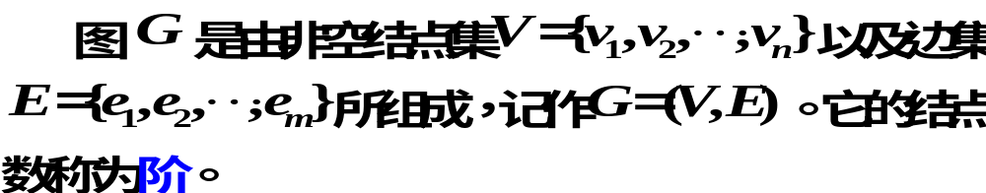
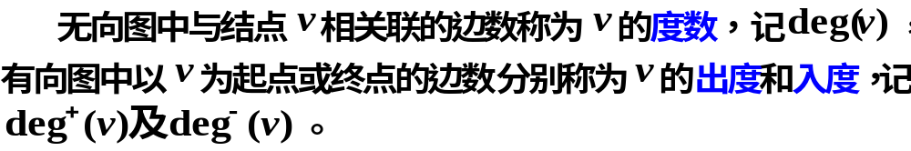
图的基本概念
根据边有无方向，图分为无向图和有向图。有向图的边去掉方向后所得的图称为原有向图的基础图(或底图)。
没有自环或多重边的图称简单图。
有些实际问题抽象出来的图，边上往往带有信息，在边上附加一些数字来刻划此边，称权，此时该图称加权图。

Slide 24
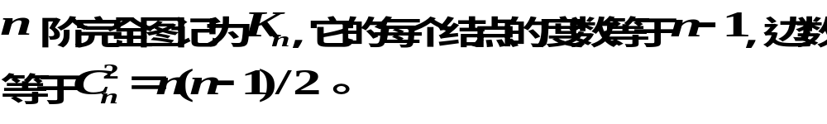
握手定理:
（1）无向图中所有结点的度数之和等于边数的两倍;
（2）有向图中所有结点的出度(入度)之和等于边数。
推论：任何图的奇结点必为偶数个。
如果简单无向图的任两个结点均邻接，称之为完全图，
K₃
K₄
K₅

Slide 25

定义: 图中的点用v表示，边用e表示。对每条边可用它所连接的点表示，记作：e₁=[v₁,v₁]; e₂=[v₁,v₂];
e₁
端点,关联边,相邻
v₁
e₂
e₃
若有边e可表示为e=[v_{i},v_{j}]，称v_{i}和v_{j}是边e的端点，反之称边e为点v_{i}或v_{j}的关联边。若点v_{i}、v_{j}与同一条边关联，称点v_{i}和v_{j}相邻；若边e_{i}和e_{j}具有公共的端点，称边e_{i}和e_{j}相邻。
e₄
v₂
v₃
e₅
e₆
e₈
e₇
v₄
v₅

Slide 26
环, 多重边, 简单图
e₁
v₁
如果边e的两个端点相重，称该边为环。如右图中边e₁为环。如果两个点之间多于一条，称为多重边，如右图中的e₄和e₅，对无环、无多重边的图称作简单图。
e₂
e₃
e₄
v₂
v₃
e₅
e₆
e₈
e₇
v₄
v₅

Slide 27
一个边的序列(或点的序列)称路径，封闭的路径称回路。边不重复的路径称简单路径，点不重复的路径称基本路径。路径所含边的条数称为路径的长度。
定理 如果存在从结点u到v的路径,则必存在从结点u到v的基本路径.
定理 一个n阶图中,
(1) 任何基本路径(非回路)的长度 ≤ n - 1；
(2) 任何基本回路的长度 ≤ n .

Slide 28
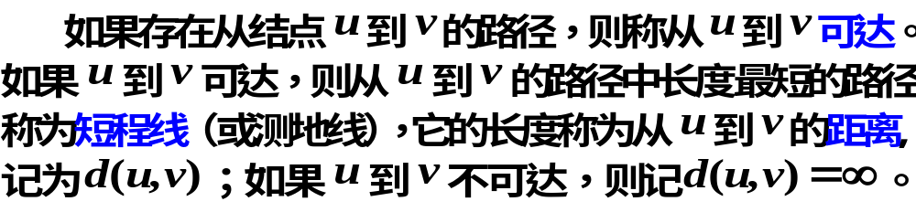
如果无向图G的任两个结点都可达，则称G为连通图。
有向图的连通性复杂一些:若G中任意两结点间都相互可达，则称G是强连通的；若G中任意两结点间至少有一个结点可达另一个结点，则称G是单向连通(简称单连通)的；若G的基础图是连通的，则称G是弱连通的；否则称G是非连通图。

Slide 29
“死锁”问题
下面举一个例子说明图的连通性在计算机科学中的应用．
在操作系统中允许多个进程同时工作,在进程工作时需要动态申请一些资源(如CPU,内存,外存,输入输出设备,编译程序等),有时可能会出现一些冲突,如进程A占有资源R₁且需要申请资源R₂,而进程B占有资源R₂且需要申请资源R₁, 此时两个进程均无法执行, 这被称为计算机系统处于“死锁”状态.可用有向图来模拟对资源的分配以及产生死锁的特征,从而便于检出和纠正死锁．

Slide 30
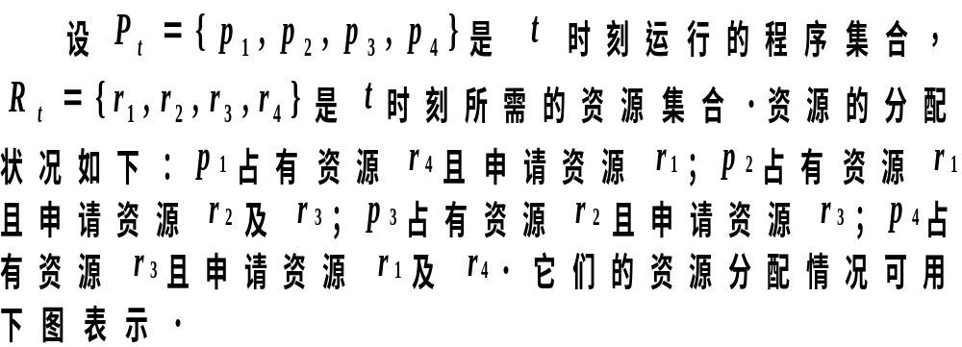
显然，当且仅当分配图中含有多于一个结点的强连通分支时，或者含有回路时，计算机系统才在t时刻产生死锁。用矩阵方法可以计算出图中是否含有多于一个结点的强连通分支或是否含有回路，从而检测出是否存在死锁。
r₄
r₁
r₃
r₂

Slide 31






图的同构
若两个图的结点之间存在一个保持连接关系的双射,则称之为同构.
a
b
c
d
e
f
a
b
e
c
d

Slide 32


子图，部分图(支撑子图)
e₁
v₁
图G₁={V₁、E₁}和图G₂={V₂，E₂}如果有
称G₁是G₂的一个子图。若有 ，则称G₁是G₂的一个部分图(支撑子图)。
e₂
e₃
e₄
v₂
v₃
e₅
v₁
e₆
e₈
e₇
e₄
e₂
e₃
e₄
v₂
v₃
v₂
v₃
v₄
v₅
e₅
（G图）
e₆
e₈
e₆
e₈
e₇
v₄
v₅
v₄
v₅
(a)
(b)

Slide 33
图的基本概念与模型
网络（赋权图）
设图G＝（V，E），对G的每一条边(v_{i},v_{j})相应赋予数量指标w_{ij}，w_{ij}称为边(v_{i},v_{j})的权,赋予权的图G称为网络(或赋权图）。
权可以代表距离、费用、通过能力(容量)等等。
端点无序的赋权图称为无向网络，端点有序的赋权图称为有向网络。
②
15
7
⑤
9
④
14
10
①
6
19
20
⑥
③
25

Slide 34
图的基本概念与模型
图的模型应用
例6.1 有甲,乙,丙,丁,戊,己6名运动员报名参加A,B,C,D,E,F 6个项目的比赛。下表中打√的是各运动员报告参加的比赛项目。问6个项目的比赛顺序应如何安排，做到每名运动员都不连续地参加两项比赛。
 | A | B | C | D | E | F
甲 | √ |  |  | √
乙 | √ | √ |  | √
丙 |  |  | √ |  | √
丁 | √ |  |  |  |  | √
戊 | √ | √ |  |  | √
己 |  |  | √ | √ |  | √

Slide 35
图的基本概念与模型
解：用图来建模。把比赛项目作为研究对象，用点表示。如果2个项目有同一名运动员参加，在代表这两个项目的点之间连一条线，可得下图。
在图中找到一个点序列，使得依次排列的两点不相邻，即能满足要求。如：
1) A,C,B,F,E,D
2) D,E,F,B,C,A
D
B
A
F
C
E

Slide 36

图的基本概念与模型
思考题
一个班级的学生共计选修A、B、C、D、E、F六门课程，其中一部分人同时选修D、C、A，一部分人同时选修B、C、F，一部分人同时选修B、E，还有一部分人同时选修A、B，期终考试要求每天考一门课，六天内考完，为了减轻学生负担，要求每人都不会连续参加考试，试设计一个考试日程表。

Slide 37
图的基本概念与模型
思考题解答：
以每门课程为一个顶点，共同被选修的课程之间用边相连，得图，按题意，相邻顶点对应课程不能连续考试，不相邻顶点对应课程允许连续考试。

Slide 38
图的基本概念与模型
A
B
F
C
E
D

Slide 39
图的基本概念与模型
A
B
F
C
E
D

Slide 40
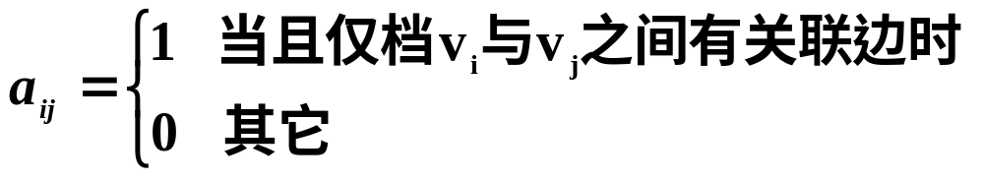
图的基本概念与模型
图的矩阵描述：
如何在计算机中存储一个图呢？现在已有很多存储的方法，但最基本的方法就是采用矩阵来表示一个图，图的矩阵表示也根据所关心的问题不同而有：
邻接矩阵、关联矩阵、权矩阵等。
1. 邻接矩阵
对于图G=（V，E），| V |=n， | E |=m，有n×n阶方矩阵A=(a_{ij}) _{n×n}，其中
Notes:
在图与网络分析的应用中，将面临一个问题——如何分析、计算一个较大型的网络，这当然需借助快速的计算工具——计算机。那么，如何将一个图表示在计算机中。

Slide 41
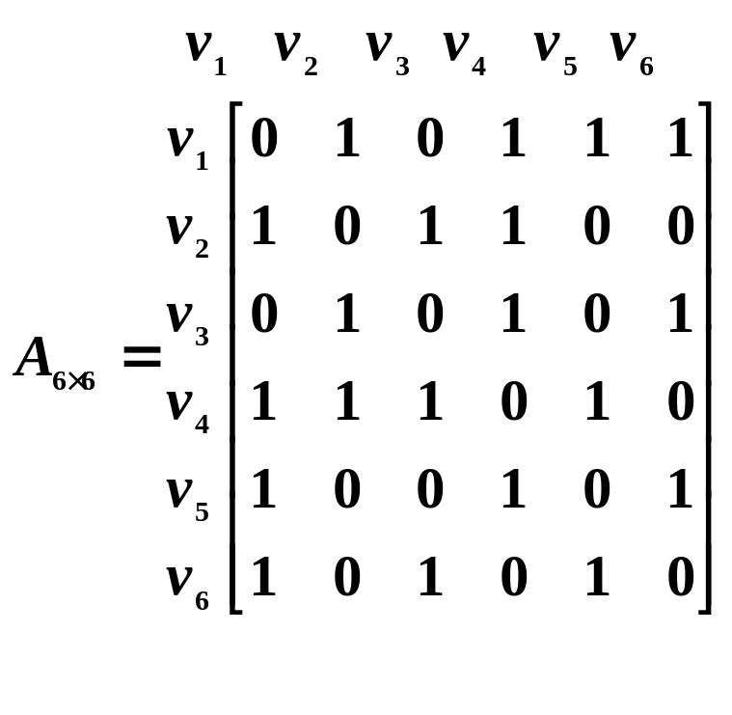
图的基本概念与模型
例6.2 下图所表示的图可以构造邻接矩阵A如下
v₁
4
v₂
3
6
7
2
v₆
3
v₃
4
3
5
2
v₅
v₄

Slide 42
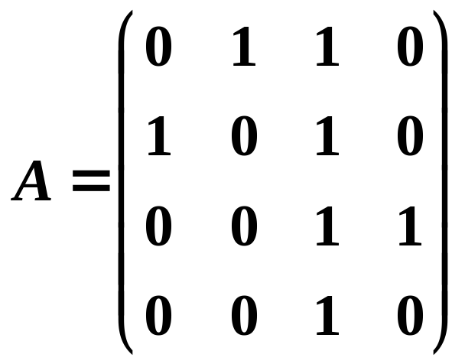
v₁
v₄
v₂
v₃
邻接矩阵为

Slide 43
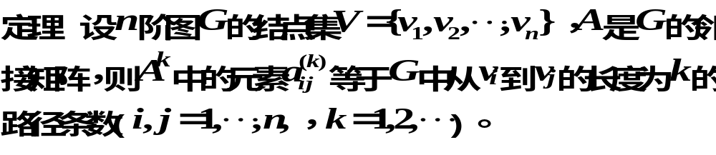
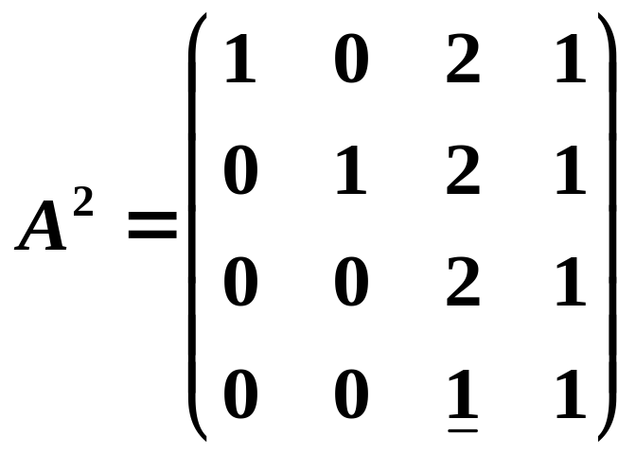
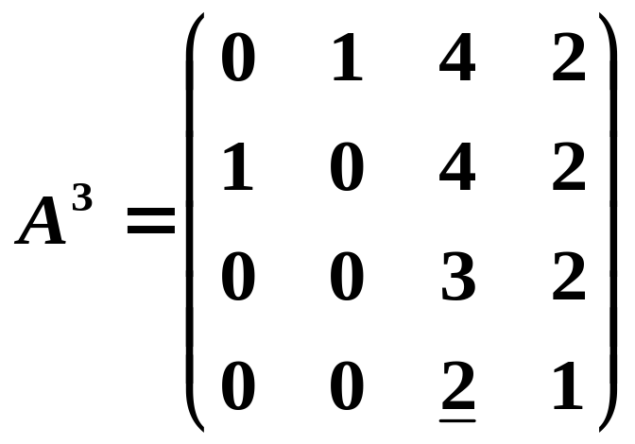
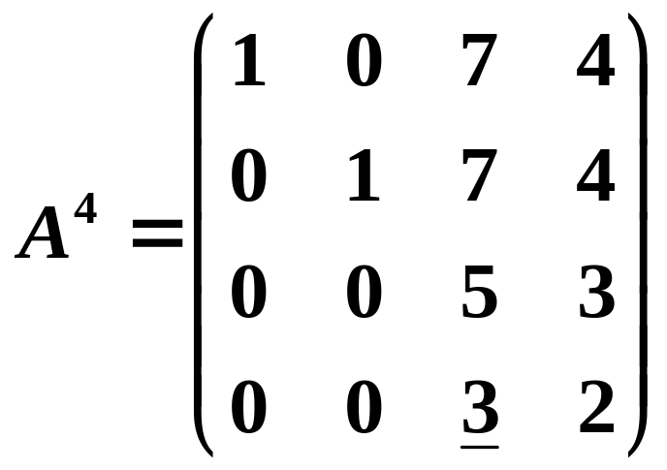
v₁
v₄
v₂
v₃

Slide 44
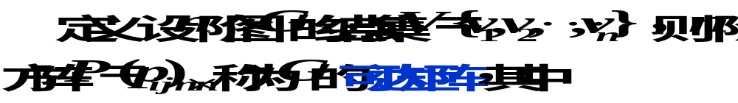
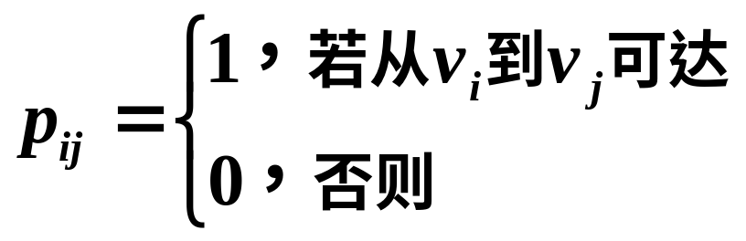
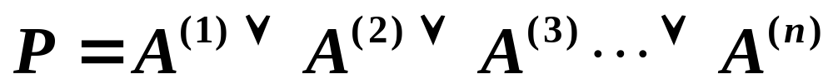
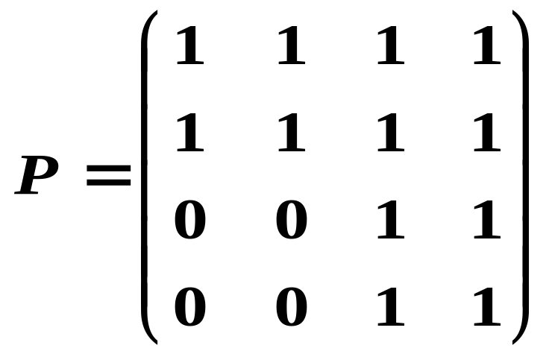
可达矩阵与邻接矩阵的关系:
运算分别为布尔和与布尔积 .
v₁
v₄
v₂
v₃

Slide 45
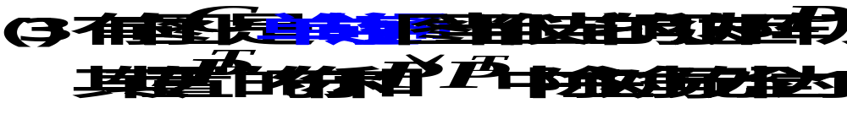
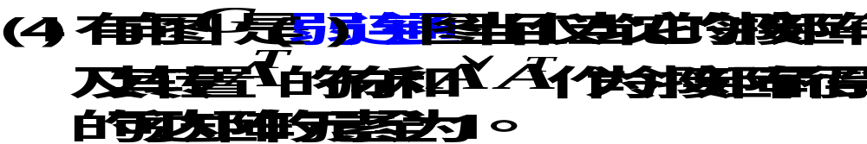
利用图的邻接矩阵和可达矩阵可以判断图的连通性:
(1) 无向图G 是连通图当且仅当它的可达矩阵P 的元
素全为1；
(2) 有向图G是强连通图当且仅当它的可达矩阵P 的
元素全为1；

Slide 46
另外，也可以利用图的可达性矩阵判断有无回路：图G中存在回路当且仅当它的可达性矩阵的主对角元不全为零。也可以利用可达矩阵求出无向图的连通分支等。

Slide 47
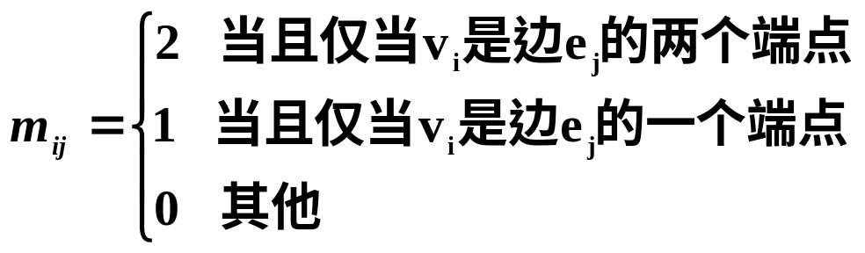


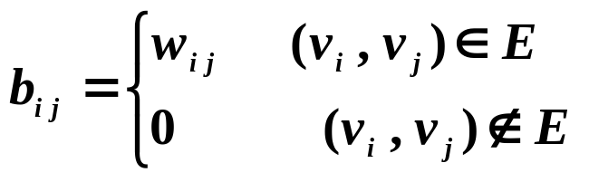
图的基本概念与模型
2. 关联矩阵
对于图G=(V,E), | V |=n, | E |=m, 有m×n阶矩阵M=(m_{ij}) _{m×n}，其中:
3. 权矩阵
对于赋权图G=(V,E), 其中边 有权 , 构造矩阵B=(b_{ij}) _{n×n}
其中：

Slide 48
图的基本概念与模型
例6.3 下图所表示的图可以构造关联矩阵M如下:
v₁
v₄
e₉
v₆
e₁
e₃
e₁₂
e₁₀
v₂
v₅
e₅
e₁₁
v₇
e₂
e₆
e₄
e1 e2 e3 e4 e5 e6 e7 e8 e9 e10 e11 e12
v₃
e₇
v₈
v1
v2
v3
v4
v5
v6
v7
v8
1 0 1 0 0 0 0 0 0 0 0 0
1 1 0 0 1 0 0 0 0 0 0 0
0 1 0 0 0 1 1 1 0 0 0 0
0 0 0 0 0 0 0 0 1 0 0 1
0 0 1 1 1 1 0 0 0 0 0 0
0 0 0 0 0 0 0 0 1 1 0 0
0 0 0 0 0 0 0 0 0 1 1 1
0 0 0 1 0 0 1 1 0 0 0 0
e₈
M=（m_{ij}）=

Slide 49
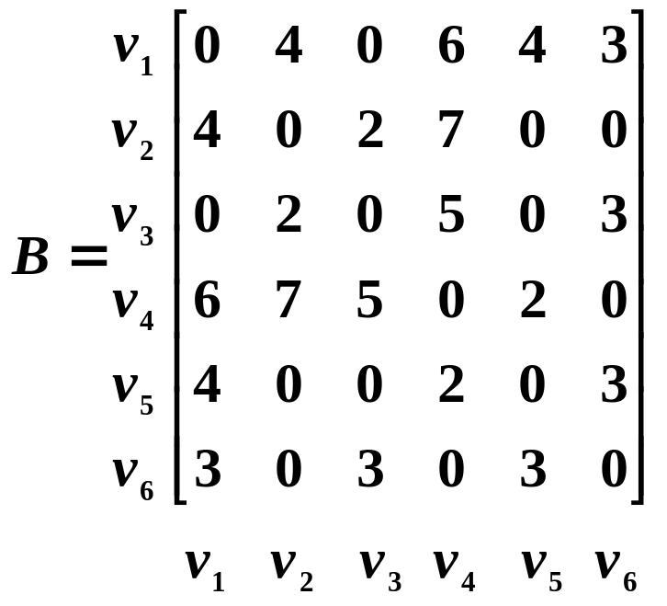
图的基本概念与模型
例6.4 下图所表示的图可以构造权矩阵B如下:
v₁
4
v₂
3
6
7
2
v₆
3
v₃
4
3
5
2
v₅
v₄

Slide 50
树与图的最小树
树是图论中结构最简单但又十分重要的图。在自然和社会领域应用极为广泛。
例6.2 乒乓求单打比赛抽签后，可用图来表示相遇情况，如下图所示。
A
B
C
D
E
F
G
H
运动员

Slide 51
树与图的最小树
例6.3 某企业的组织机构图也可用树图表示。
厂长
人事科
财务科
总工
程师
生产副
厂长
经营副
厂长
开发科
技术科
生产科
设备科
供应科
动力科
销售科
检验科

Slide 52
树与图的最小树
树：无圈的连通图即为树
v₁
v₂
性质1：任何树中必存在次为1的点。
性质2：n 个顶点的树必有n-1 条边。
性质3：树中任意两个顶点之间，恰有且仅有一条链。
性质4：树连通，但去掉任一条边，必变为不连通。
性质5：树无回圈，但不相邻的两个点之间加一条边，恰得到一个圈。
v₆
v₃
v₅
v₄

Slide 53
树与图的最小树
图的最小部分树(支撑树)
如果G2是G1的部分图，又是树图，则称G2是G1的部分树（或支撑树）。树图的各条边称为树枝，一般图G1含有多个部分树，其中树枝总长最小的部分树，称为该图的最小部分树（或最小支撑树）。
v₁
v₁
v₂
v₂
v₅
v₅
v₄
v₃
v₄
v₃
G1
G2

Slide 54
树与图的最小树
g
h
e
e
d
d
f
f
b
b
a
c

Slide 55
树与图的最小树
g
h
g
e
d
d
f
f
b
b
a
c

Slide 56
树与图的最小树
g
h
e
e
d
d
f
b
b
a
c
c

Slide 57
树与图的最小树
g
h
h
e
d
f
b
b
a
c
a
c

Slide 58
树与图的最小树
g
h
g
e
d
d
f
f
b
a
c
a

Slide 59
树与图的最小树
求树的方法：破圈法和避圈法
破圈法（ Kruskal算法）

Slide 60
树与图的最小树
部分树

Slide 61
树与图的最小树
避圈法
v₃
v₅
v₃
v₃
v₃
v₅
v₁
v₆
v₁
v₁
v₁
v₂
v₂
v₂
v₄
v₃
v₅
v₃
v₅
v₆
v₆
v₁
v₁
v₂
v₄
v₂

Slide 62
树与图的最小树
赋权图中求最小树的方法：破圈法和避圈法
破圈法：任取一圈，去掉圈中最长边，直到无圈。
v₁
8
v₃
7
v₅
5
5
4
8
1
2
3
v₂
v₄
6
v₆
v₃
v₁
v₅
4
5
1
2
边数＝n-1=5
v₂
3
v₄
v₆

Slide 63
树与图的最小树
得到最小树：
v₁
v₃
v₅
4
5
1
2
v₂
3
v₄
v₆
Min C(T)=15

Slide 64
树与图的最小树
避圈法:
去掉G中所有边，得到n个孤立点；然后加边。
加边的原则为：从最短边开始添加，加边的过程中不能形成圈，直到点点连通(即:n-1条边)。
v₁
8
v₃
7
v₅
5
5
4
8
1
2
3
v₂
v₄
6
v₆

Slide 65
树与图的最小树
v₁
8
v₃
7
v₅
5
5
4
8
1
2
3
v₂
v₄
6
v₆
v₁
v₃
v₅
4
5
2
1
v₂
3
v₄
v₆
Min C(T)=15

Slide 66

最短路问题
问题描述：
最短路问题是对一个赋权的有向图D=(V,A)，若D的每条弧a=(v_{i},v_{j})都对应一个实数ω(a)（称为a的权），从图D中指定两个点v_{s}和v_{t}，找到一条从v_{s}到v_{t}的路，使得这条路上所有的弧的权数ω(a)的和最小，这条路称为v_{s}到v_{t}的最短路，这条路上所有弧的权数的和称为从v_{s}到v_{t}的距离。
很多管理问题，如选址、管道铺设时的选线、设备更新、投资、某些整数规划和动态规划的问题，都可以归结为求最短路的问题。因此这类问题在生产实际中得到广泛应用。

Slide 67

最短路问题
例6.4 渡河游戏
一老汉带了一只狼、一只羊、一棵白菜想要从南岸过河到北岸，河上只有一条独木舟，每次除了人以外，只能带一样东西；另外，如果人不在，狼就要吃羊，羊就要吃白菜，问应该怎样安排渡河，才能做到既把所有东西都运过河去，并且在河上来回次数最少？这个问题就可以用求最短路方法解决。

Slide 68
最短路问题
定义：
1）人—M（Man），狼—W（Wolf）， 羊—G（Goat）， 白菜—C（Cabbage）
2） 点—— v_{i} 表示河岸的状态
3） 边—— e_{k} 表示由状态 v_{i} 经一次渡河到状态 v_{j}
4） 权——边 e_{k} 上的权定为 1
我们可以得到下面的赋权有向图

Slide 69
最短路问题
状态说明：
v₁,u₁ =( M,W,G,C ); v₂,u₂ =(M,W,G); v₃,u₃ =(M,W,C);
v₄,u₄=(M,G,C); v₅,u₅ =(M,G)
此游戏转化为在下面的二部图中求从 v₁ 到 u₁ 的最短路问题。
v₁
v₂
v₃
v₄
v₅
u₅
u₄
u₃
u₂
u₁

Slide 70

最短路问题
求最短路有两种算法:
  狄克斯屈拉（Dijkstra，又叫标号算法）
  矩阵算法（又叫Floyed算法）

Slide 71
最短路问题
狄克斯屈拉(Dijkstra)算法的基本思路：
若序列{ v_{s},v₁…..v_{n-1},v_{t} }是从v_{s}到v_{t}间的最短路，则序列{ v_{s},v₁…..v_{n-1} } 必为从v_{s} 到v_{n-1}的最短路。
假定v₁→v₂ →v₃ →v₄是v₁ →v₄的最短路，则v₁ →v₂ →v₃一定是v₁ →v₃的最短路，v₂ →v₃ →v₄也一定是v₂ →v₄的最短路。
v₂
v₄
v₁
v₃
v₅

Slide 72
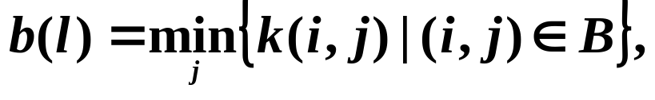
最短路问题
求网络图的最短路，设图的起点是v_{s},终点是v_{t} ,以v_{i}为起点v_{j}为终点的弧记为 (i, j) 距离为d_{ij}
P标号(点标号)：b(j) —起点v_{s}到点v_{j}的最短路长；
T标号(边标号)： k(i,j)=b(i)+d_{ij}，
计算步骤：
1. 令起点的标号；b(s)＝0。
2. 记所有已标号的点vi 的集合为S，未标号的点的集合为P，如果从S到P中不存在弧，或者S已经包含v_{t}，计算结束；
3. 计算从S到P的弧k(i，j)=b(i)+d_{ij}的标号
4. 选一个点标号 在终点v_{l}处标号b(l), 返回到第2步。

Slide 73
最短路问题
例6.5 求下图v₁到v₇的最短路长及最短路线
T标号
7
12
②
5
⑤
P标号
5
8
8
5
10
6
5
3
7
0
①
6
③
10
⑦
4
14
11
2
3
2
2
5
11
7
④
⑥
2
4
2
4
v₇已标号，计算结束。从v1到v7的最短路长是 11,
最短路线： v₁→ v₄ → v₆ → v₇

Slide 74

最短路问题
从上例知，只要某点已标号，说明已找到起点v_{s}到该点的最短路线及最短距离，因此可以将每个点标号，求出v_{s}到任意点的最短路线，如果某个点v_{j}不能标号，说明v_{s}不可达v_{j} 。
注：无向图最短路的求法只将上述步骤2将弧改成边即可。

Slide 75
最短路问题
例6.6 求下图v₁到各点的最短距离及最短路线。
4
11
6
7
②
⑤
18
4
12
4
9
6
6
3
2
8
5
3
12
8
24
0
①
5
③
9
⑥
16
⑧
18
6
6
12
2
1
3
3
2
24
18
④
10
⑦
8
2
6
所有点都已标号，点上的标号就是v1到该点的最短距离，最短路线就是红色的链。

Slide 76
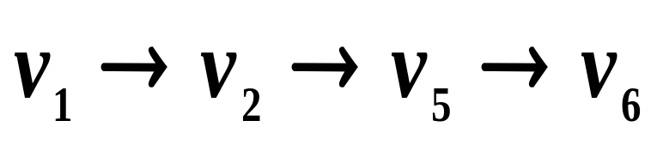
最短路问题
课堂练习：
1. 用Dijkstra算法求下图从v₁到v₆的最短距离及路线。
v₂
2
v₄
3
4
2
v₆
v₁
1
2
5
2
v₃
4
v₅
v₁到v₆的最短路为：

Slide 77
最短路问题
2. 求从v1到v8的最短路径
2
6
1
2
3
1
10
5
9
3
4
7
5
6
5
2
3
4
6
7
8
4
8

Slide 78
最短路问题
p₁=0
p₂=2
p₃=8
2
6
1
2
3
1
10
5
9
p₄=1
p₅=6
3
4
7
5
6
5
2
3
4
6
7
8
4
8
p₆=3
p₇=3
p₈=10
v₁到v₈的最短路径为v₁→v₄→v₇→v₅→v₈，最短距离为10

Slide 79
最短路问题
3. 求下图中v1点到另外任意一点的最短路径
1
v₂
7
v₆
v₁
3
3
2
3
6
v₄
2
v₅
v₃
2

Slide 80
最短路问题
1
7
0
1
V₂
7
V₆
v₁
3
3
2
3
6
V₄
4
2
V₅
V₃
2
4
2

Slide 81
最短路问题
1
7
0
1
V₂
7
V₆
v₁
3
3
2
3
6
V₄
4
2
V₅
4
V₃
2
2

Slide 82

最短路问题
算法适用条件：
Dijkstra算法只适用于全部权为非负情况，如果某边上权为负的，算法失效。
例6.7 如右图所示中按dijkstra算法可得P(v₁)=5为从v_{s}→v₁的最短路长显然是错误的，从v_{s}→v₂→v₁路长只有3。
v₂
8
-5
v_{s}
v₁
5

Slide 83
最短路问题
最短路的矩阵算法—Floyed算法
最短路的矩阵算法是将图表示成矩阵形式，然后利用矩阵表，计算出最短路。矩阵算法的原理与标号算法完全相同，只是它采用了矩阵形式，更利于计算机计算。
最短路的矩阵算法步骤如下：
1.将图表示成矩阵形式。
2.确定起点行，将其标号确定为0，将相应的列在矩阵表中划去。
3.在已标号的行中未划去的元素中找到最小元素a_{ij}，把它圈起来，此时把第j列划去，同时给第j行标号a_{ij}，并把第j行中未划去的各元素都加上a_{ij}。这里标号的含义同标号算法。

Slide 84
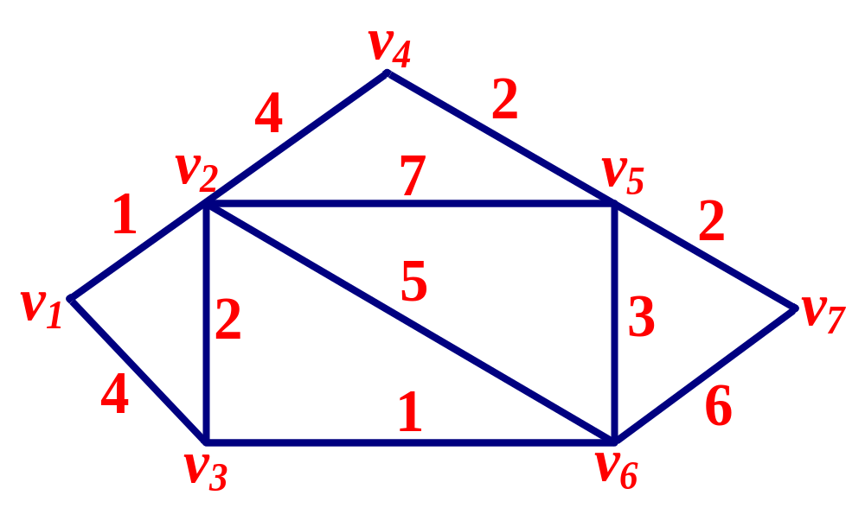
最短路问题
4.若还存在某些行未标号，则返回3。如果各行均已得到标号（或终点行获得标号），则终止计算。并倒向追踪，求得自起点到各点的最短通路。
例6.8 用矩阵算法求下图中v₁到v₇的最短路。

Slide 85
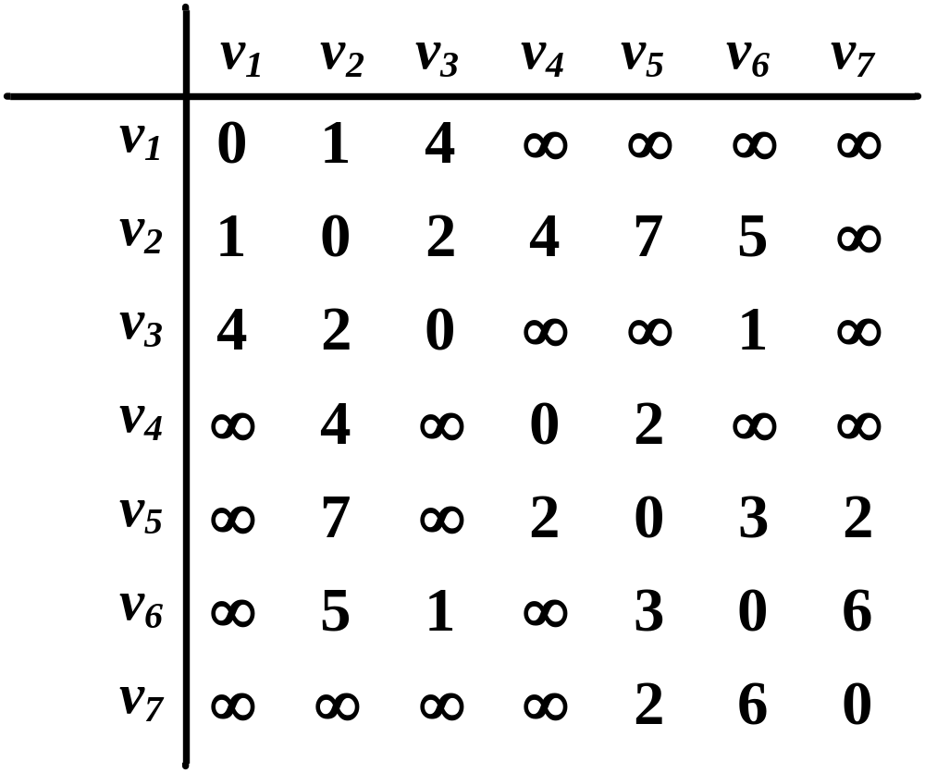
最短路问题
解 先将图表示成矩阵形式，将第一行起点标号0，并划去第一列。
0

Slide 86
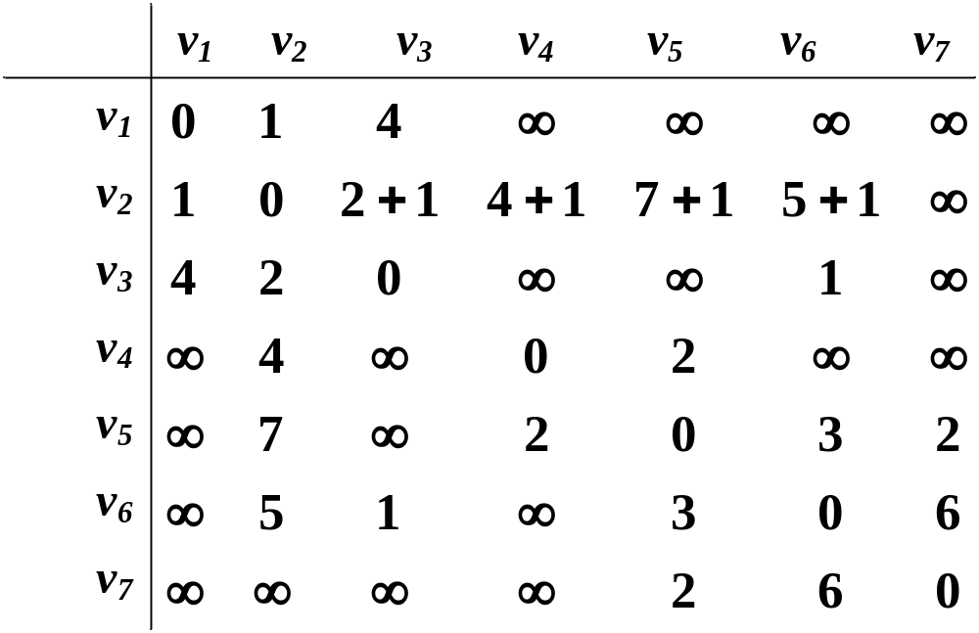
最短路问题
0
1

Slide 87
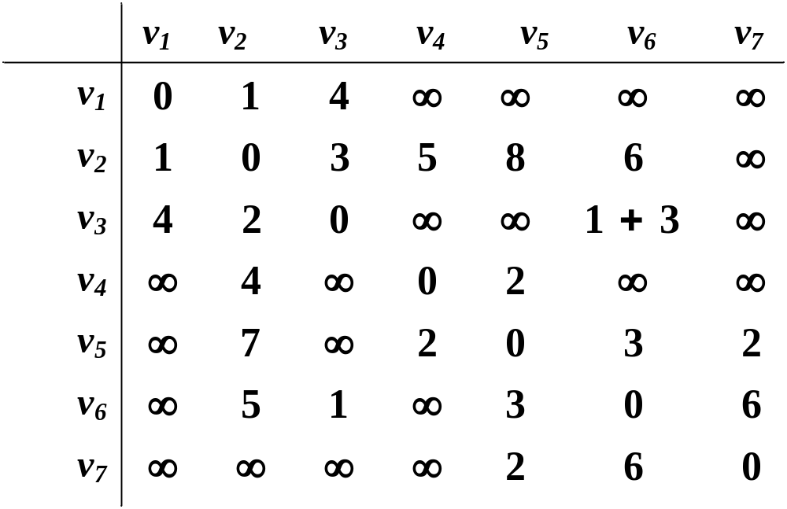
最短路问题
0
1
3

Slide 88
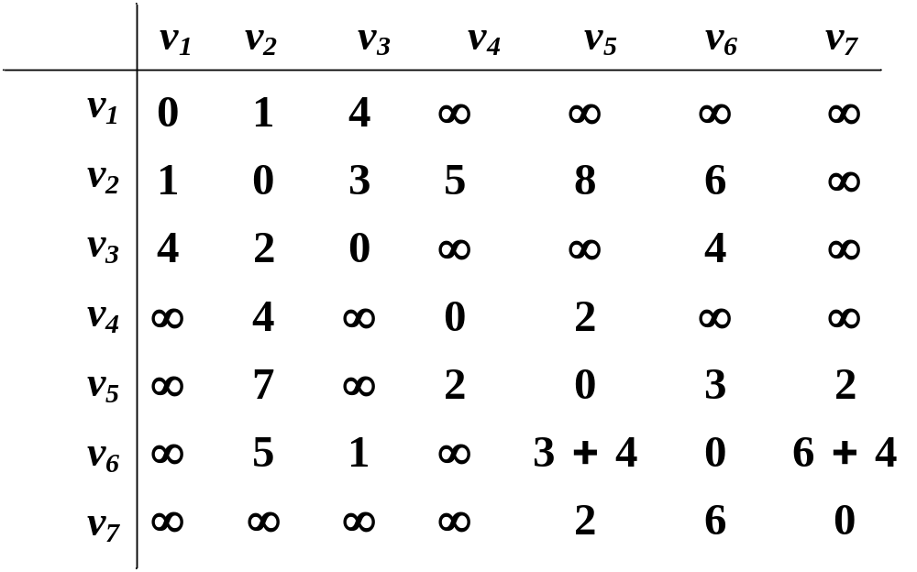
最短路问题
0
1
3
4

Slide 89
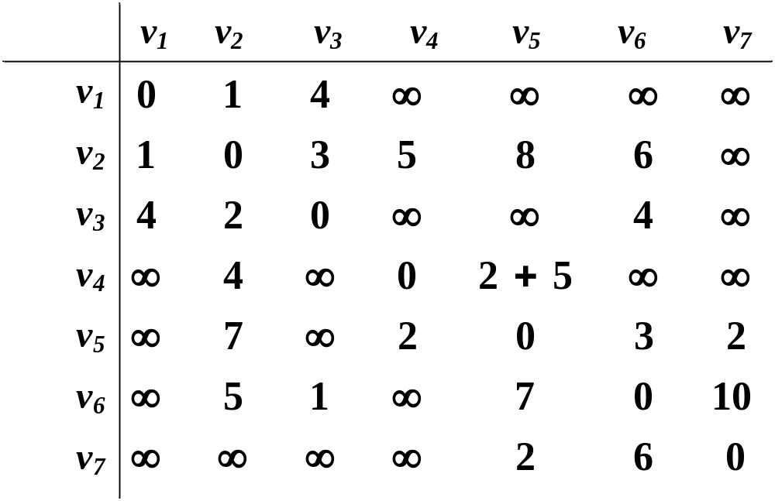
最短路问题
0
1
3
5
4

Slide 90
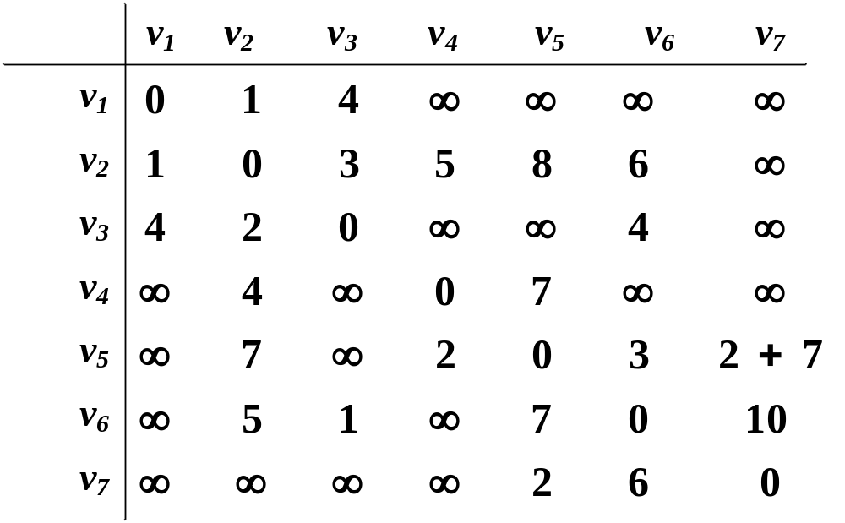
最短路问题
0
1
3
5
7
4

Slide 91
最短路问题
下面再找出从v₁到v₇的最短通路。用逆推的方法，在终点v₇所在的列中，圈起来的9在第五行，即知v₇前面的点是v₅，在找v₅列，圈起来的7有两个，先随取一个，如第4行，则前面的点是v₄，则找v₄列，圈起来的是第二行，则v₄前的点是v₂，再找v₂列，圈起来的点在第一行，则前面的点是v₁，即起点，个可以找到v₁到v₇的一条最短通路是：
v₁→v₂→v₄→v₅→v₇。

Slide 92
最短路问题
最短路问题的应用：
例6.9 电信公司准备准备在甲、乙两地沿路架设一条光缆线，问如何架设使其光缆线路最短？下图给出了甲乙两地间的交通图。权数表示两地间公路的长度（单位：公里）。
v₇ (乙地)
17
v₂
5
6
15
6
v₄
v₁
（甲地）
3
4
2
v₆
10
4
v₅
v₃

Slide 93
最短路问题
解：这是一个求无向图的最短路的问题。

Slide 94
最短路问题
例6.10 设备更新问题。某公司使用一台设备，在每年年初，公司就要决定是购买新的设备还是继续使用旧设备。如果购置新设备，就要支付一定的购置费，当然新设备的维修费用就低。如果继续使用旧设备，可以省去购置费，但维修费用就高了。请设计一个五年之内的设备更新计划，使得五年内购置费用和维修费用的总和最小。已知：
设备每年年初的价格表
年份 | 1 | 2 | 3 | 4 | 5
年初价格 | 200 | 210 | 230 | 240 | 260

Slide 95
最短路问题
设备维修费如下表
使用年数 | 0-1 | 1-2 | 2-3 | 3-4 | 4-5
每年维修费用 | 30 | 130 | 190 | 270 | 390
解：构造一个设备更新问题的有向图，其中包括6个顶点：v₁，v₂，v₃，v₄，v₅，v₆分别代表第1年到第5年的开始和第5年结束这6个时刻。从顶点v_{i}（i=1,2,3,4,5）分别引出终点为vi+1，vi+2，…，v6的有向边，边的权等于从起点时刻购进设备用到终点时刻所需的购买和维修费用总和。从v₁到v₆的一条通道就代表一种更新设备的策略。例如： P₁=(v₁, v₂,v₃, v₄,v₅,v₆)表示在第1，2，3，4，5年初购进设备，每台设备仅用1年， W(P₁)=1290是这种策略的费用。

Slide 96
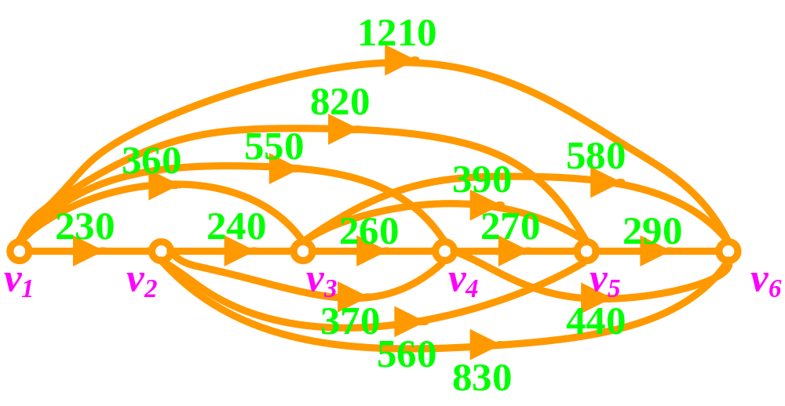
最短路问题
所以要找到费用最小的设备更新策略，只要找出有向图中v₁到v₆的最短路即可。在这里我们用Floyed算法求解。

Slide 97
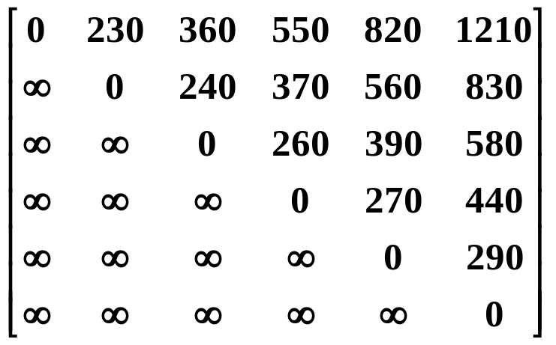
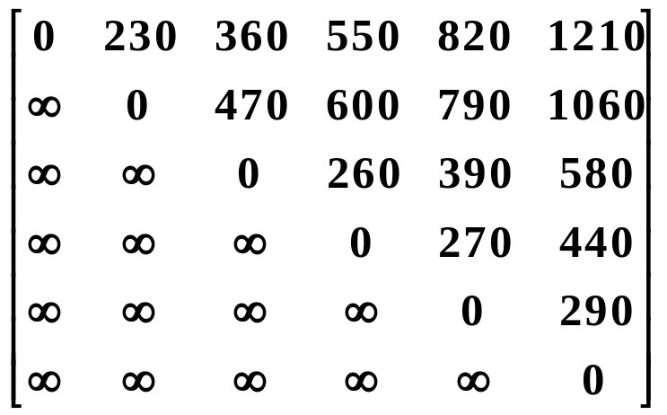
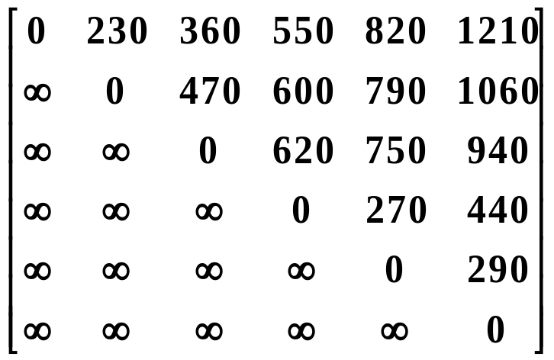
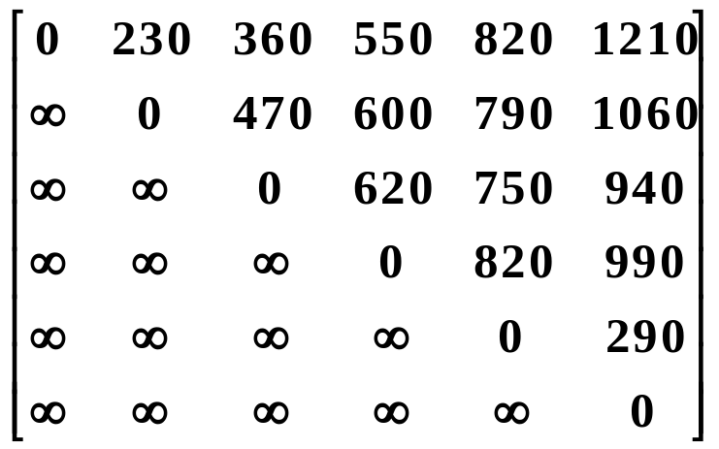
最短路问题
0
0
230
0
0
230
230
360
360
550

Slide 98
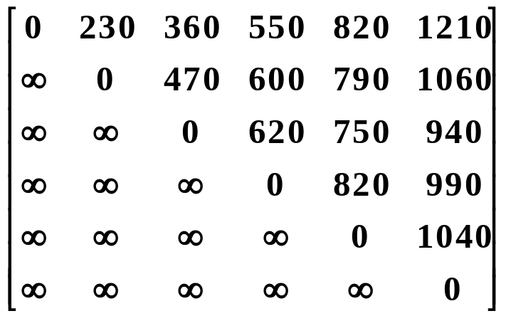
最短路问题
0
0
230
230
360
360
550
550
750
750
940
最短路为v₁→v₃→v₆，最短距离为940。即该问题的最优策略为第1年初与第3年初购进新设备，总费用为940（百元）。
课堂练习：请你用Dijkstra算法进行求解。

Slide 99
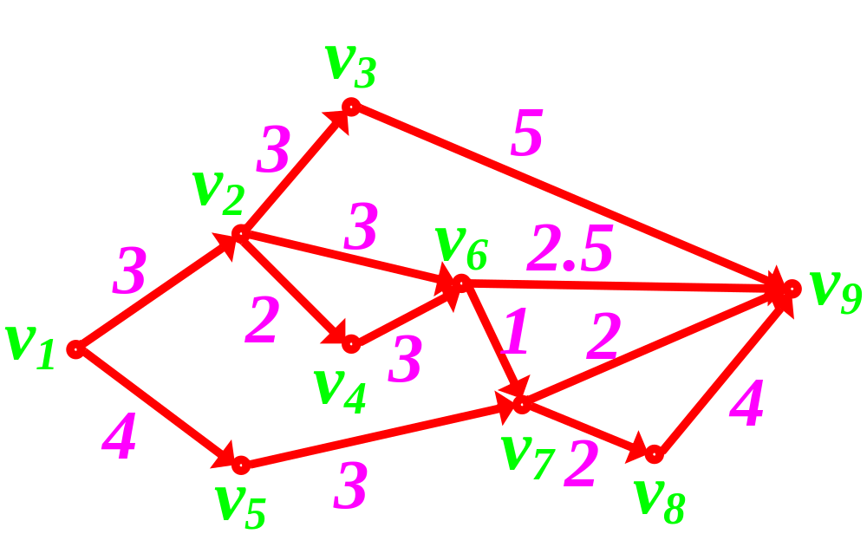
作业
有九个城市v₁，v₂，…，v₉，其公路网如图所示，旁边的弧表示公路的长度，有一批货物从v₁运到v₉，问走哪条路最短？

